Slide 1

EcoQuest
L’écologie et la réalité augmentée en un seul jeu

Slide 2
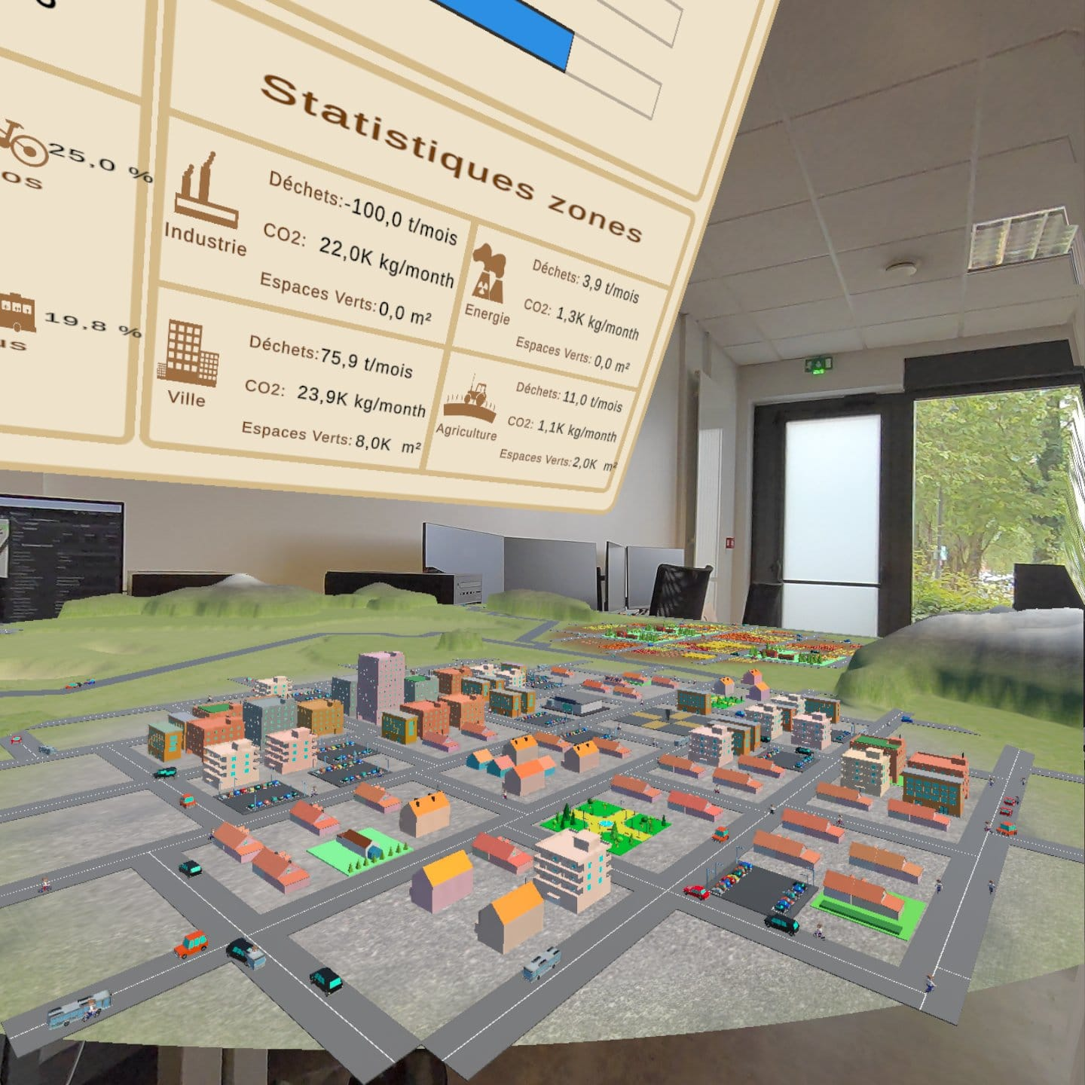
Plan
Introduction
Outils
Budget
Organisation
Design
Carte du jeu
IA
Indicateurs
Interfaces
Organisation du code
Contenu du jeu
Conclusion

Slide 3
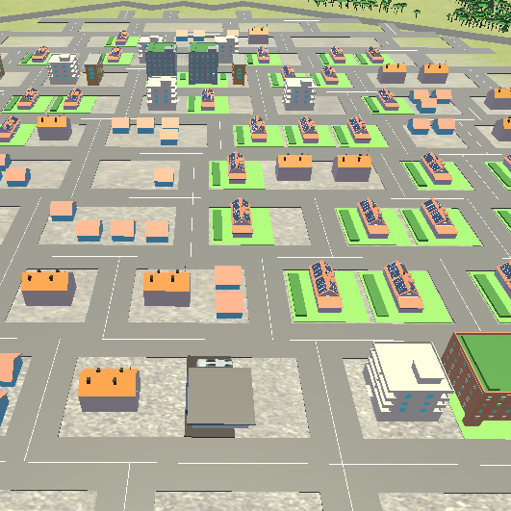
Introduction
Présentation du projet
Objectifs

Slide 4

Outils
Outils utilisés
Justification des choix

Slide 5

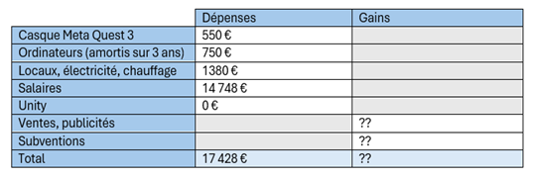
Budget

Slide 6
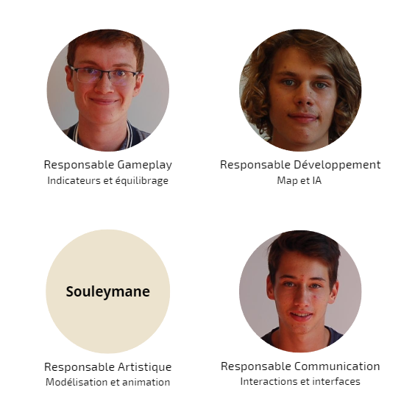
Organisation
Tâches
Outils

Slide 7
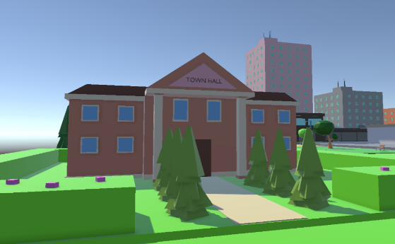
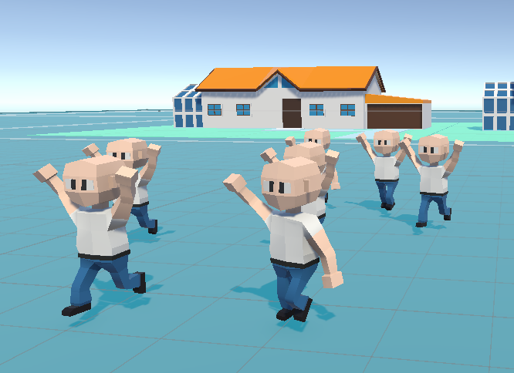
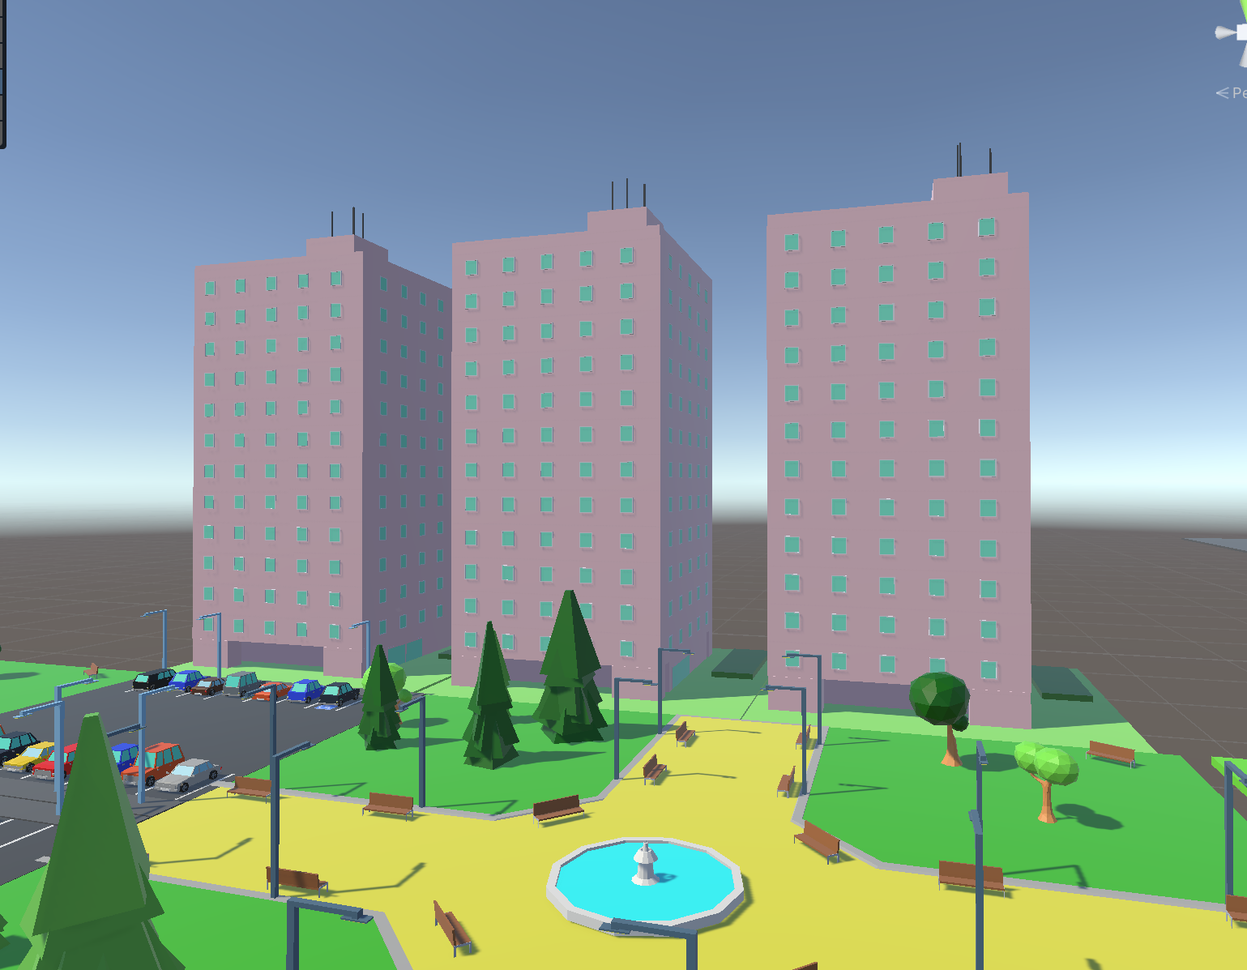
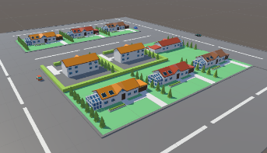
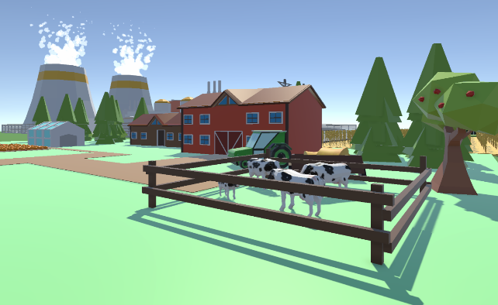
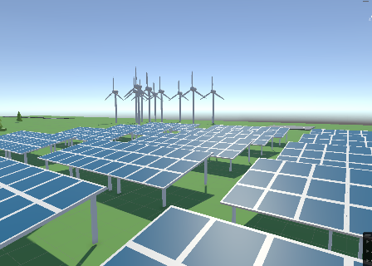
Design

Slide 8
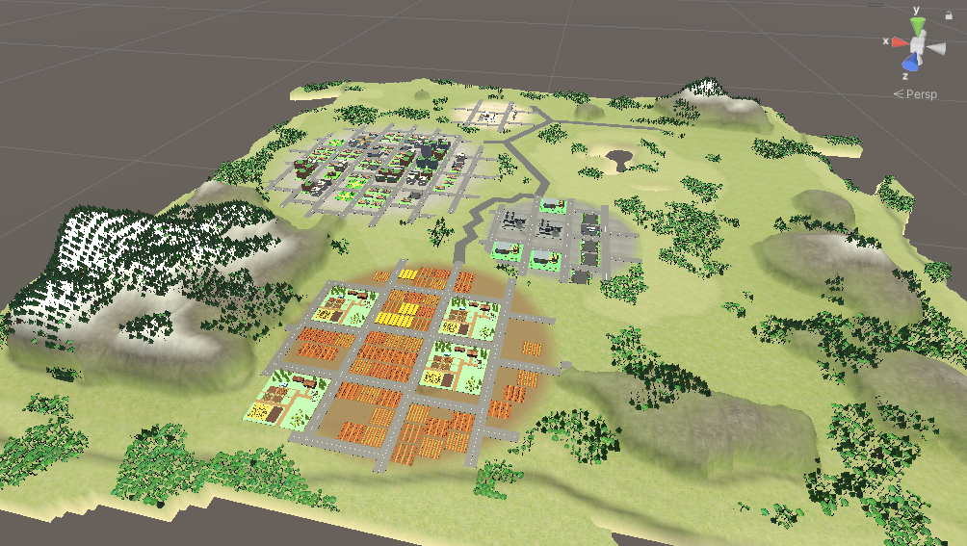
Carte du jeu
Génération procédurale
Les zones

Slide 9
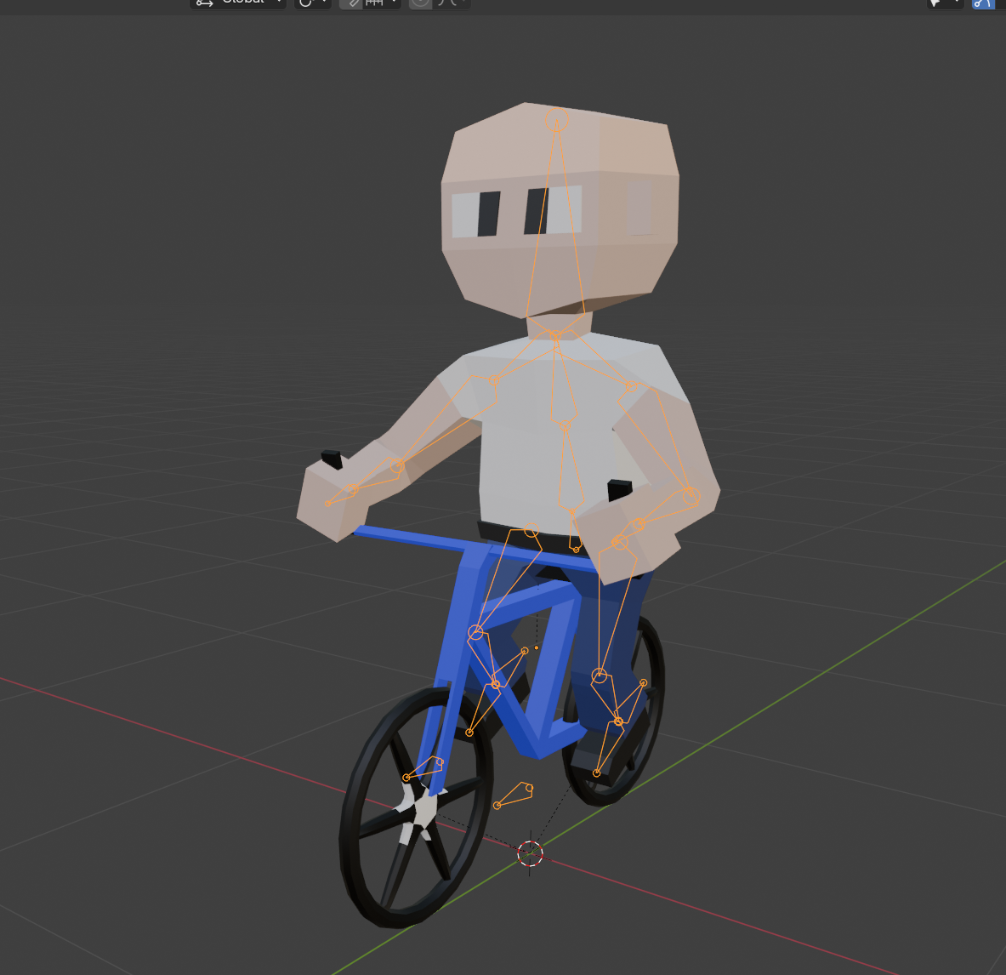
IA

Slide 10
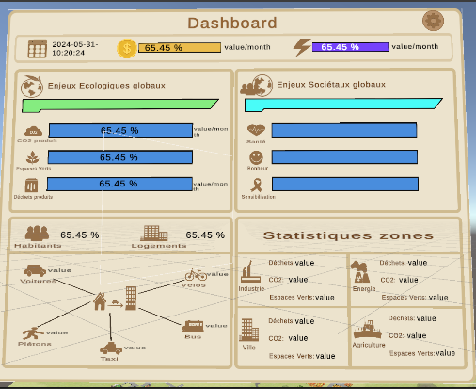
Indicateurs
Choix des indicateurs
Simulation de la population

Slide 11
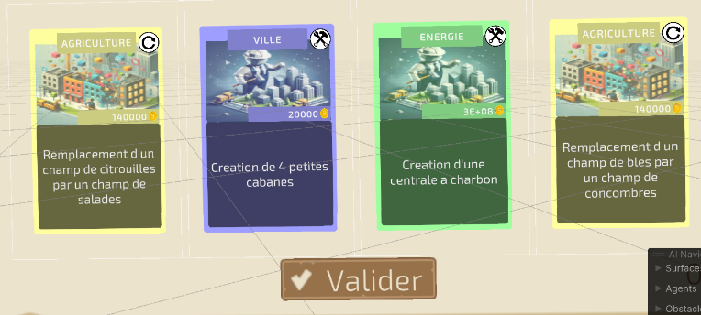
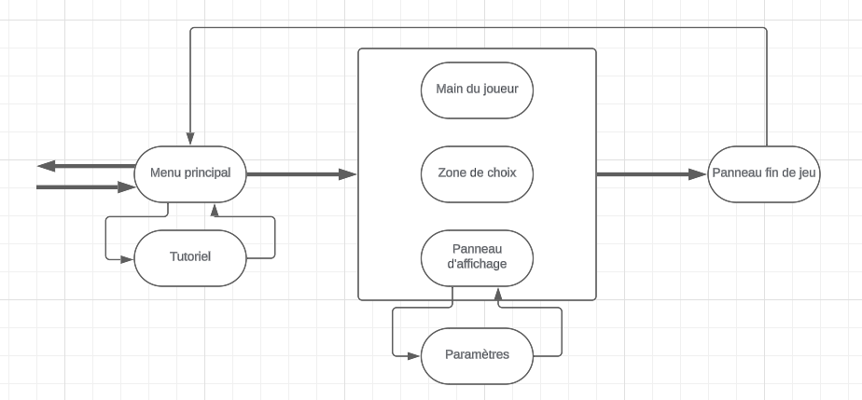
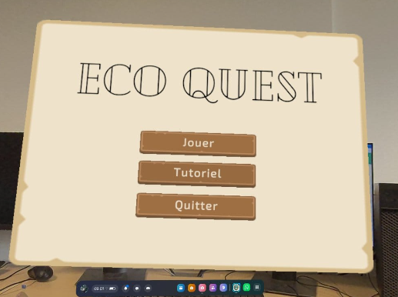
Interfaces

Slide 12
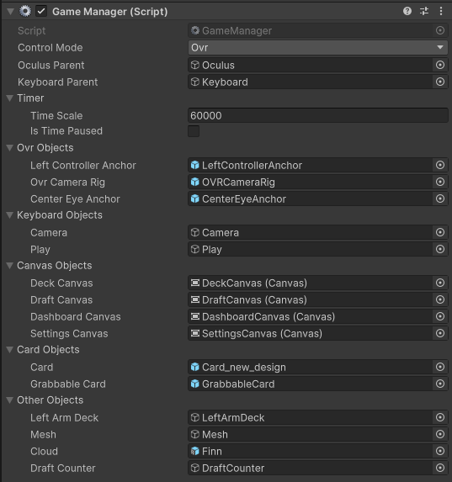
Organisation du code

Slide 13
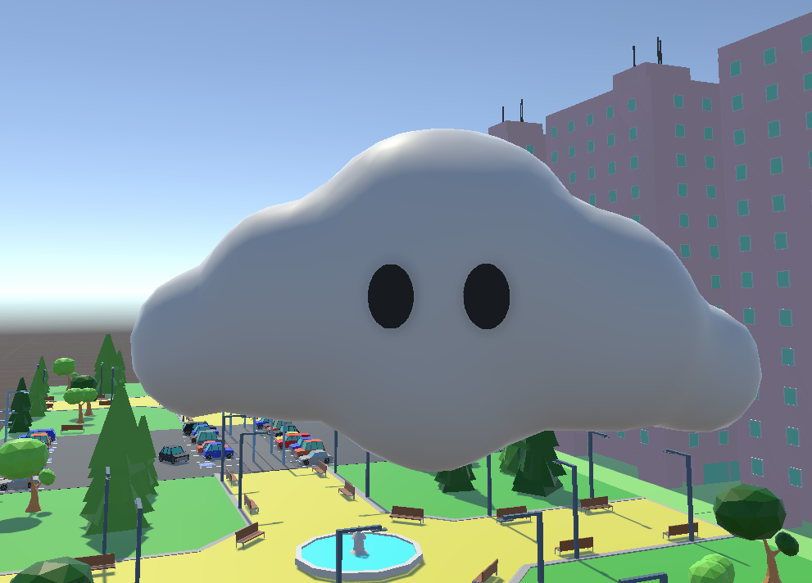
Contenu du jeu
Déroulé du jeu
Personnage principal
Cartes

Slide 14
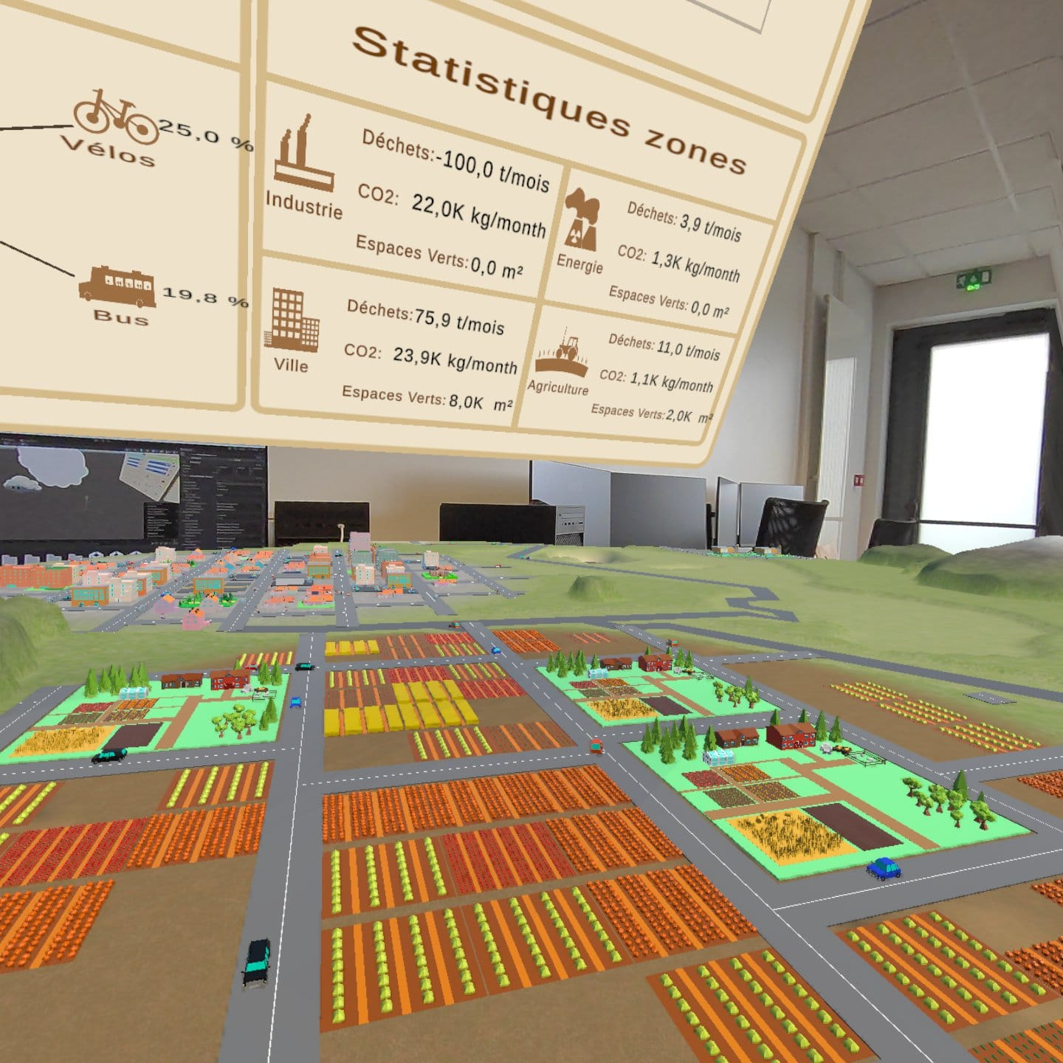
Conclusion

